Slide 1
NÚCLEO DE ESTUDOS SOBRE CONSÓRCIOS PÚBLICOS EM SANEAMENTO BÁSICO: ESPAÇO DE INTEGRAÇÃO DE ATORES DA BAHIA
Alessandro Silva Borges (MAASA/UFBA)
Patrícia Silva Souza (MAASA/UFBA)
Patrícia Campos Borja (MAASA/UFBA)
Luiz Roberto Santos Moraes (MAASA/UFBA)
Fortaleza, 28/05/2018

Slide 2

Coordenação:
      Profa. Dra. Patrícia Campos Borja
      Prof. Dr. Luiz Roberto S. Moraes
Mestrandos do curso de Meio Ambiente, Águas e Saneamento – MAASA/UFBA
      Engª. San. e Amb. Aline Nogueira
      Adm. Alessandro Borges
      Eng. San. e Amb. Jônatas Sodré
      Engª. San. e Amb. Jossy Mara Cardoso
      Engª. San. e Amb. Patrícia Souza
      Eng. Amb. Thiago Assunção.

Slide 3
INTRODUÇÃO
Aspecto motivador: identificação da ausência de um grupo para discussão sobre Consórcios Públicos com foco na área de Saneamento Básico no Estado da Bahia.
Necessidade de discussão e acompanhamento das atividades dos Consórcios Públicos atuantes na área de Saneamento Básico no Estado da Bahia.
Promoção de reflexão crítica sobre as políticas públicas de saneamento básico, com foco nos consórcios públicos no Estado da Bahia, integrando diversos atores e dimensões analíticas.

Slide 4
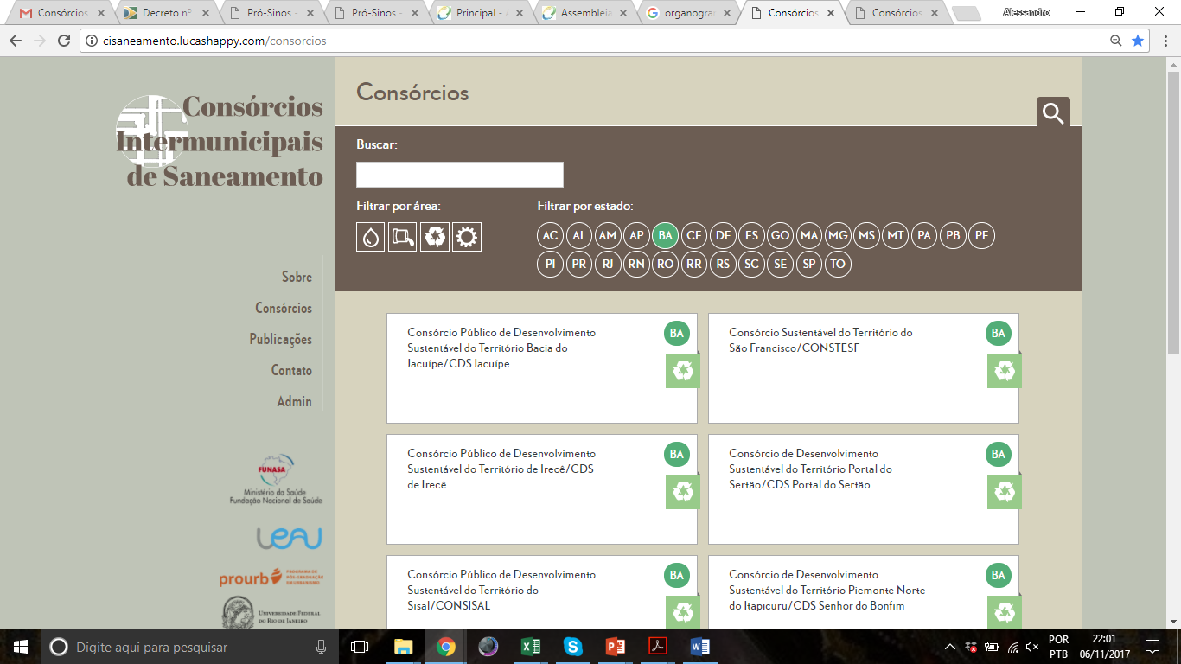
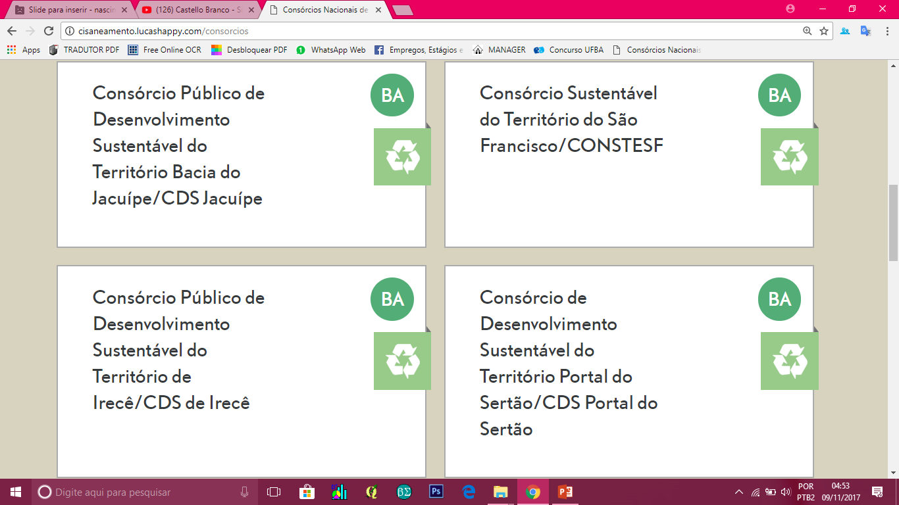
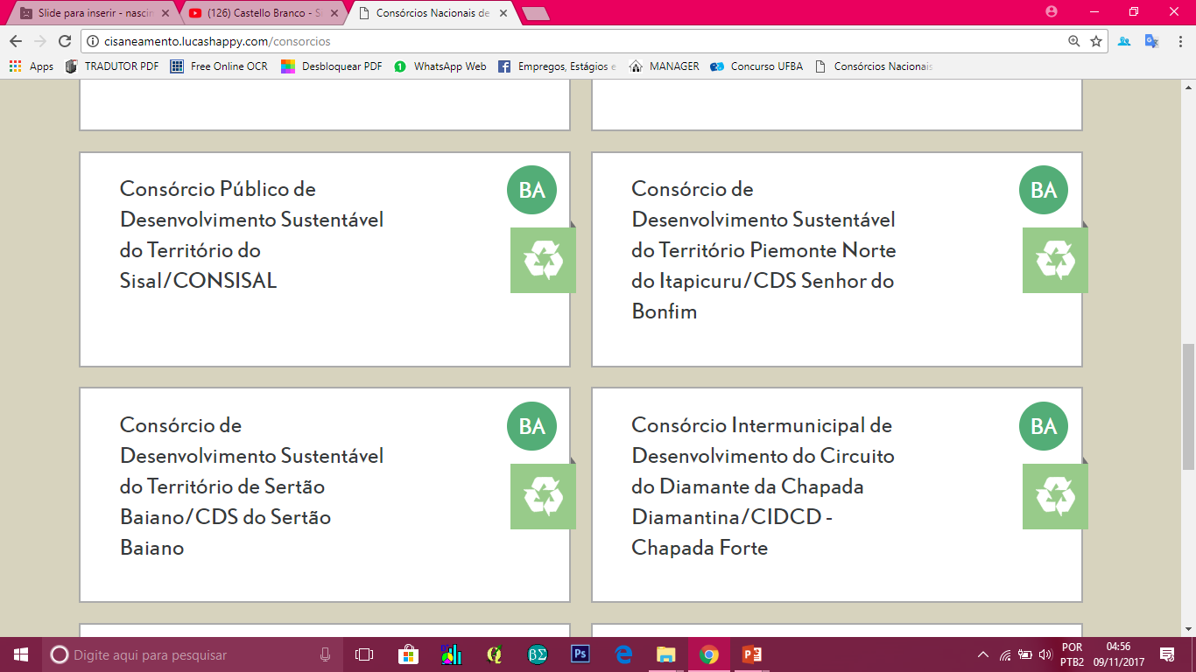
Situação dos Consórcios Públicos na Bahia
Fonte: Britto, 2017. Banco de Dados

Slide 5
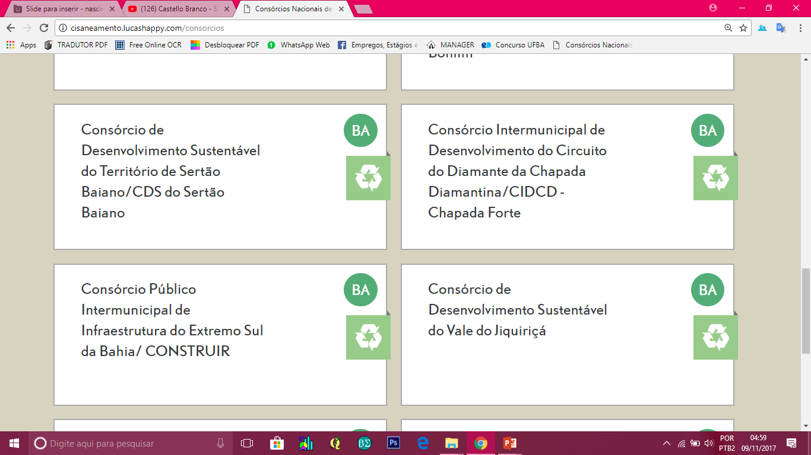
Situação dos Consórcios Públicos na Bahia
Fonte: Britto, 2017. Banco de Dados

Slide 6
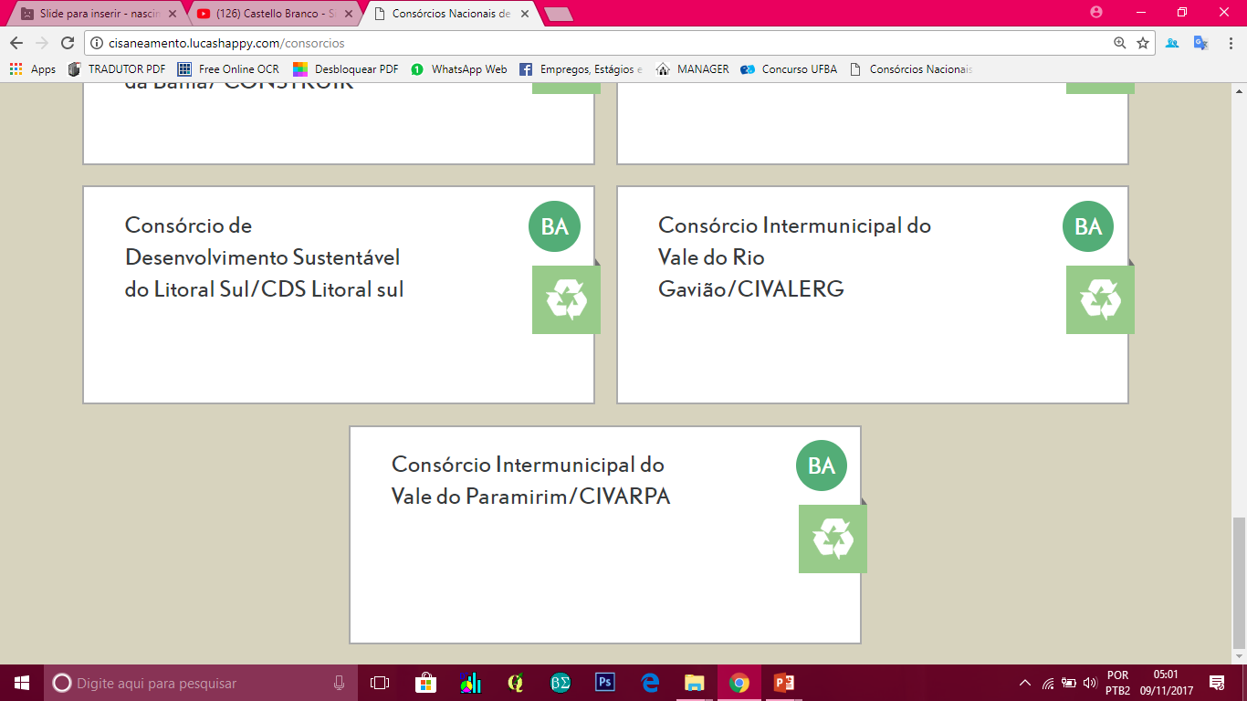
Situação dos Consórcios Públicos na Bahia
Fonte: Britto, 2017. Banco de Dados

Slide 7
Situação dos Consórcios Públicos na Bahia
Além dos 13 consórcios públicos apresentados, acrescenta-se o Consórcio Sociedade Organizada para o Município Avançar (Somar) identificado por meio de sua participação nas reuniões.
Basicamente, a atuação dos consórcios públicos identificados, na área de saneamento básico, está voltada para a elaboração de Plano Municipal de Saneamento Básico.

Slide 8
OBJETIVO
Apresentar o processo de construção do NECSAN, além dos primeiros resultados alcançados desde sua criação em dezembro de 2016.

Slide 9
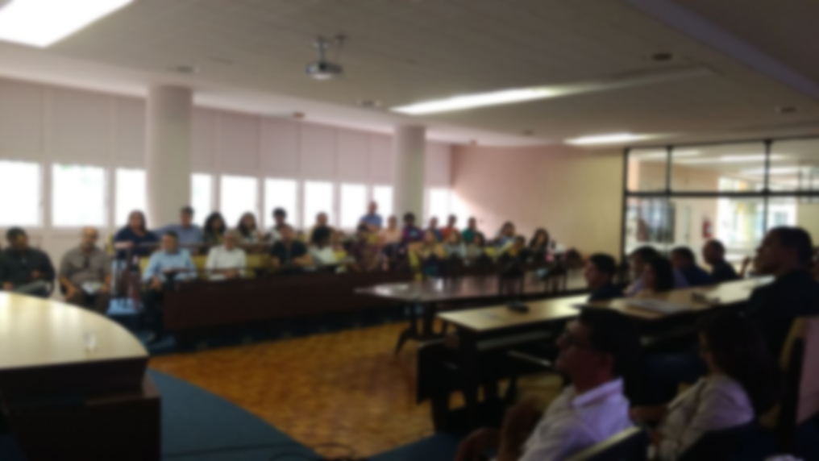
MATERIAIS E MÉTODOS
1. Integração dos interessados
Mapeamento dos envolvidos na temática consórcios públicos e/ou saneamento básico.
Discussão da proposta de formação do NECSAN: caráter participativo, integrador e democrático.
Realização de reuniões mensais: palestra + discussão.

Slide 10
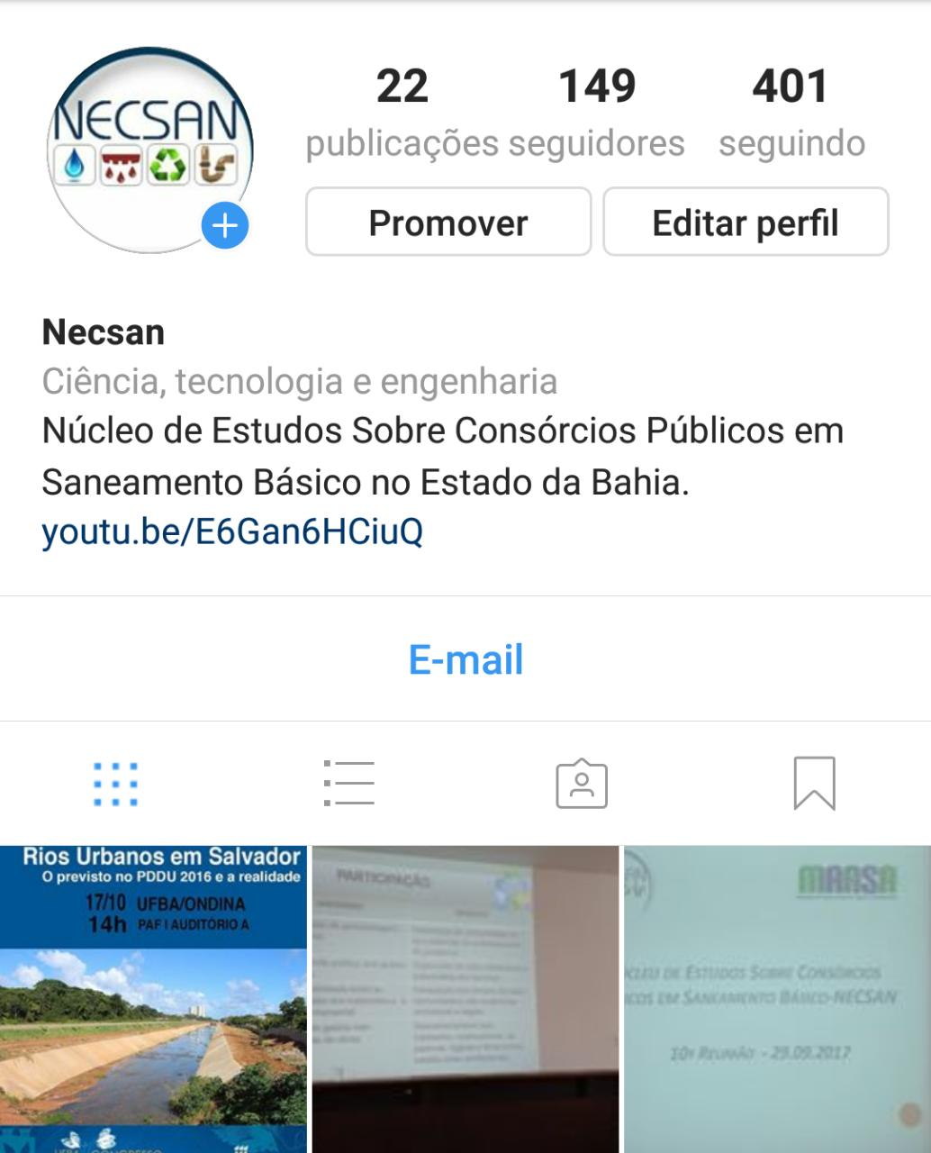
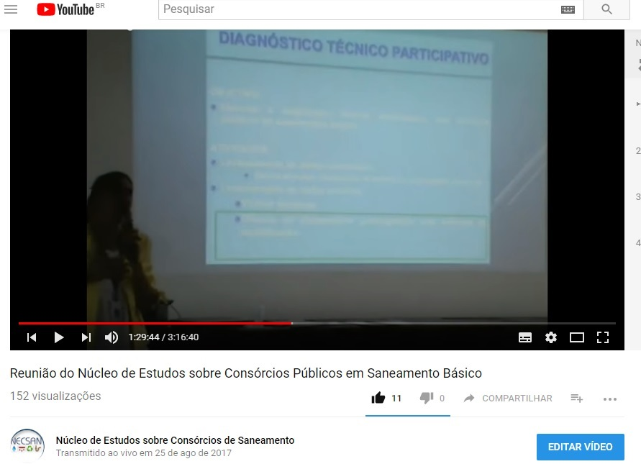
MATERIAIS E MÉTODOS
Sugestão de novos participantes por convite e indicação.
Transmissão ao vivo pelo Canal do Youtube com bate-papo.
Criação de perfil em rede social (Instagran) @necsanba

Slide 11
Proposta para sistematização do Debate
MATERIAIS E MÉTODOS
2. Sistematização do debate
MATRIZ
Conquistas (O que foi feito?) | Potencialidades (O que pode ser feito?)
Desafios (Onde quer chegar?) | Dificuldades (O que impede o desenvolvimento do potencial e a superação dos desafios?)

Slide 12
RESULTADO/DISCUSSÃO
De dez./2016 à nov./2017 - realização de 12 reuniões, abordando :
Mapeamento dos consórcios públicos de saneamento básico no Brasil.
Regulação e Fiscalização dos serviços públicos de saneamento básico realizada por consórcios públicos.
Estudo de Regionalização para a gestão integrada de resíduos sólidos.
Situação do saneamento básico na Bacia do Rio São Francisco.
Plano Municipal de Saneamento Básico (PMSB).
Saneamento Rural.
Participação e Controle Social, entre outros.

Slide 13
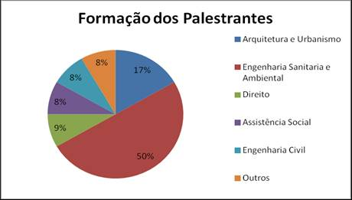
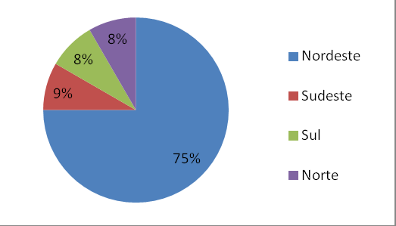
RESULTADO/DISCUSSÃO
Formação dos palestrante
Origem dos palestrantes

Slide 14
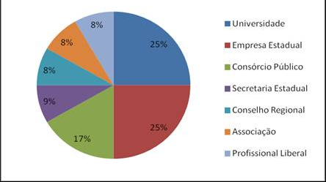
RESULTADO/DISCUSSÃO
Vinculo dos palestrantes

Slide 15
Perfil dos Participantes do Necsan

Slide 16
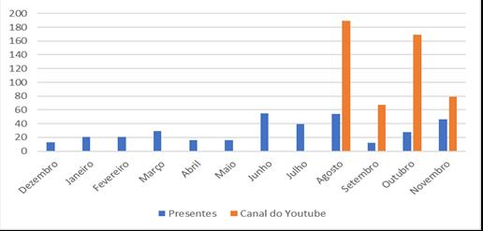
Público Participante

Slide 17
Identificação dos limites e possibilidades para a implementação dos consórcios públicos de acordo com os debates
LIMITES
POTENCIALIDADES
A mudança dos gestores municipais e seu consequente rebatimento na direção e equipe técnica dos consórcios públicos.
A pouca cultura relacionada à cooperação federativa.
A inadimplência dos municípios.
A escassez de auxílio financeiro do Estado e da União.
Os consórcios públicos podem se tornar um instrumento que contribua na execução de políticas públicas de forma continuada e com eficiência.

Slide 18
CONCLUSÃO
Consolidação como um espaço de debate e integração de diversos setores e atores da sociedade.
Troca de experiências e discussão de demandas, contribuindo para as ações desenvolvidas pelos consórcios públicos na área de saneamento básico na Bahia.
Envolvimento de participantes de diversas áreas e instituições.
Necessidade de maior aprofundamento nos estudos para a identificação das possibilidades e limites dos consórcios públicos como modelo de gestão na área de saneamento básico, além da sistematização dessas informações.

Slide 19

Muito obrigado!
Contatos
E-mail: necsanba@gmail.com
Canal no YouTube:
Núcleo de Estudos sobre Consórcios de Saneamento
Instagram: @necsanba

